Slide 1
第五节 正确引入负反馈的原则
负反馈能改善放大电路的多方面性能。为了提高放大电路某方面的性能，可按以下原则进行。
“欲稳先引”
1 欲稳定直流量(如静态工作点)，应引入直流负反馈。
2 欲稳定交流性能(如提高放大倍数稳定性、展宽通频带、减小非线性失真和抑制干扰)，应引入交流负反馈。
3 欲稳定输出电压或降低输出电阻，应引入电压负反馈；欲稳定输出电流或提高输出电阻，应引入电流负反馈。
4 欲提高输入电阻或减小放大电路对信号源的影响，应引入串联负反馈；欲减小输入电阻，应引入并联负反馈。

Slide 2
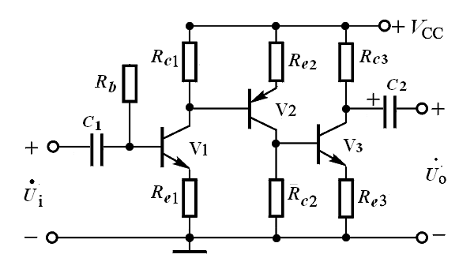
（1）静态工作点稳定；
（2）加信号后Ic3的数值基本不变；
（3）输出端接负载RL后，Uo基本不随RL的改变而改变；
（4）输入端向信号源索取的电流比较小。
Rf
在如图所示的多级放大电路中，为了实现以下几方面的要求，应该引入什么样的反馈？并将反馈途径标出。

Slide 3
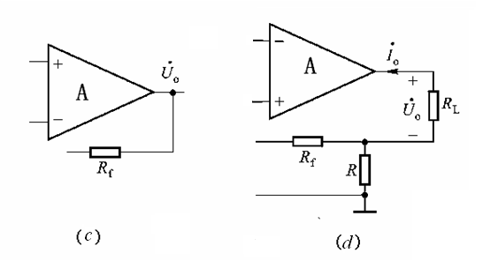
c电压反馈
d电流反馈

Slide 4
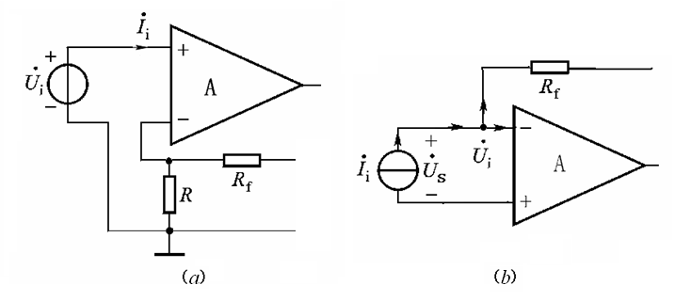
串联反馈a
并联反馈b

Slide 5
已知给定一个运放，请你连接反馈网络，使得输入电阻最大，输出电阻最小。

Slide 6
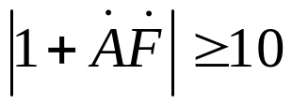
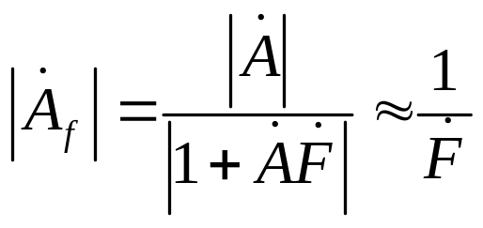
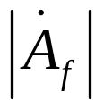

第六节 深度负反馈放大电路的计算(重点）
一、深度负反馈放大电路的特点
由第二节的讨论，当 时，为深度负反馈。此时
在深度负反馈条件下，闭环放大倍数 仅取决于反馈网络的反馈系数 的大小，而与影响开环放大倍数 的因素无关。反馈网络一般由电阻组成，反馈系数的数值是很稳定的，从而 的大小也是比较稳定的。这有利于负反馈放大电路的设计与计算。

Slide 7
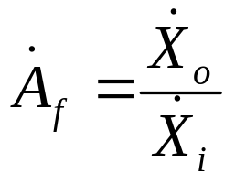
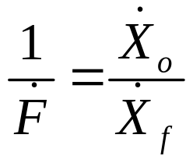

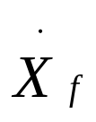
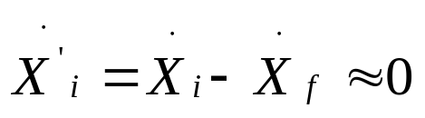



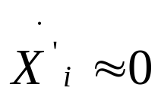
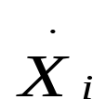
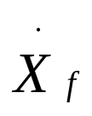
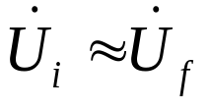
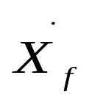
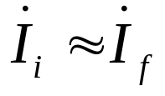
由定义式可知 近似等于反馈量 ，而净输入量 。这是因为在深度负反馈条件下，基本放大电路的开环放大倍数 很大，但由于电路参数的限制，输出量 只能是一个有限值。因此，净输入量 一定很小。为了简化分析，在误差充许的范围内可近似认为 。
***对于串联负反馈组态 与 均为电压信号，即
***对于并联负反馈组态 与 均为电流信号，即
本节主要利用上面两个结论计算

Slide 8
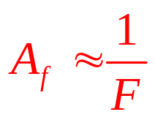
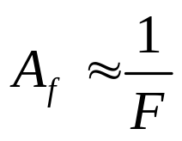

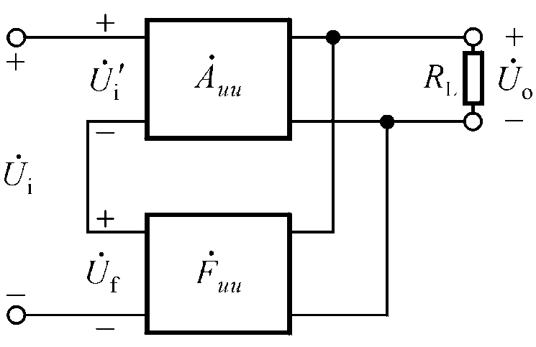
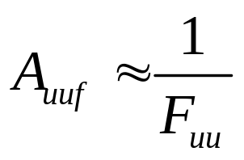
二、深度负反馈放大电路闭环电压增益的计算
中频条件下电容的影响可以忽略不计，所以下面不必用复数符号。在深度负反馈条件下，有两种方法计算闭环电压增益（Auuf）。
1 利用近似公式 计算法（自学，不用）
用 进行计算时，关键是先求出反馈系数F，再求其倒数即为 。反馈组态的不同，为求得电压增益，除了电压串联负反馈组态可以直接得到结果外，其他三种组态还需要经过以下的转换步骤。
电压串联负反馈

Slide 9
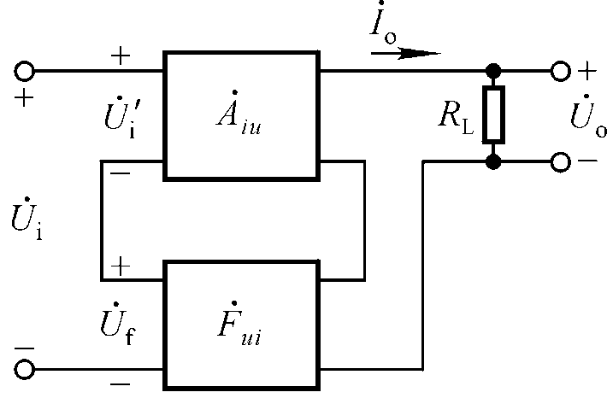
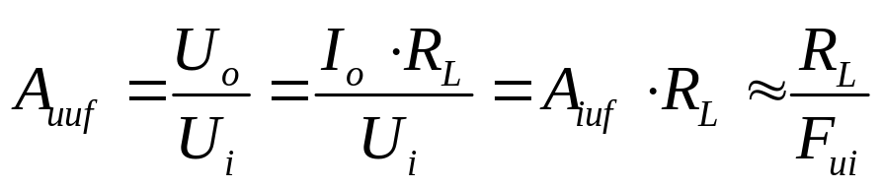
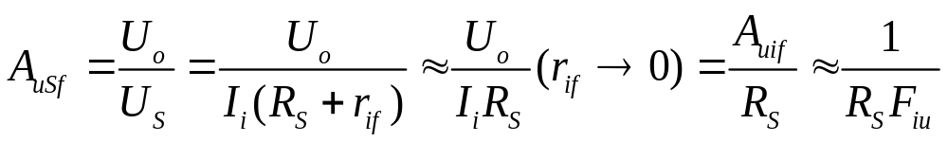
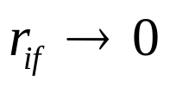
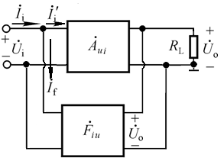
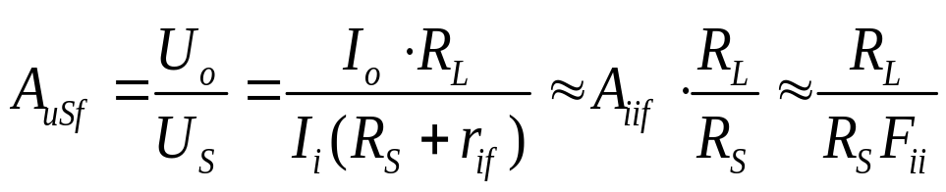
电流串联负反馈
电压并联负反馈
深度负反馈条件下，并联负反馈
电流并联负反馈

Slide 10
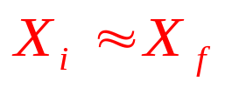
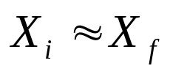
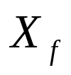



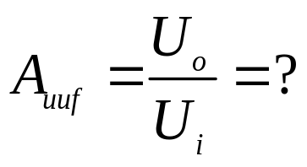
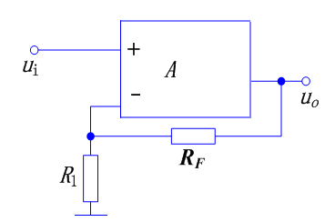
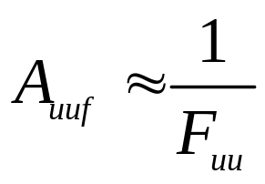
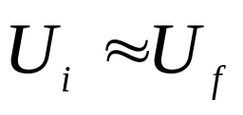
2 利用 算法（虚短虚断）
利用深度负反馈的特点 进行计算时，首先求出反馈信号 的表达式，并求出输入电压 (或 )与输出电压 的表达式，再根据 即可求出闭环电压增益。
例6-11
判断反馈组态并估算
方法一：利用 计算
方法二：利用 计算

Slide 11
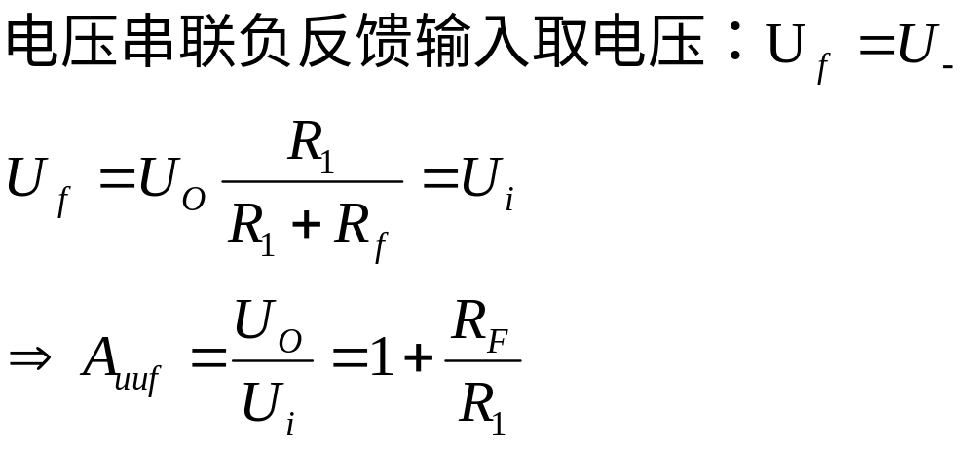

Slide 12
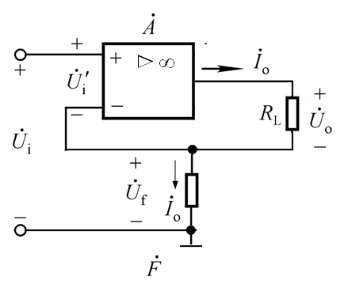
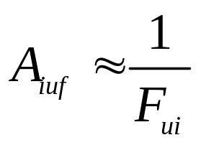
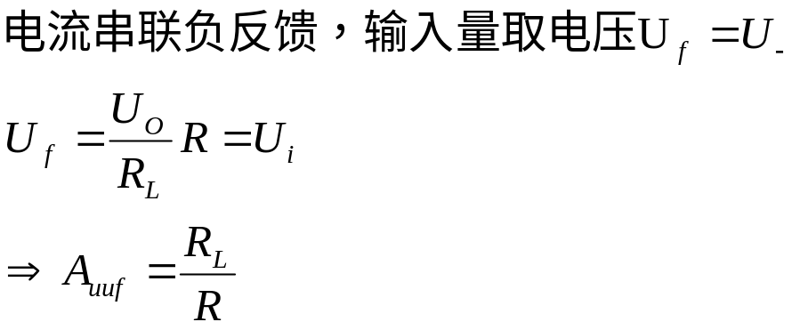
例6-13
判断反馈组态并计算
方法一：利用 计算
方法二：利用 计算

Slide 13
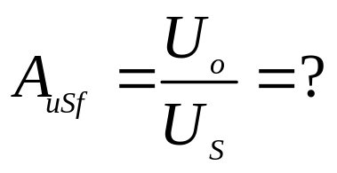
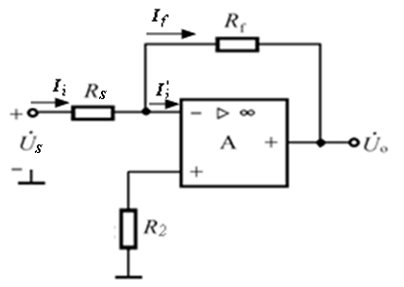

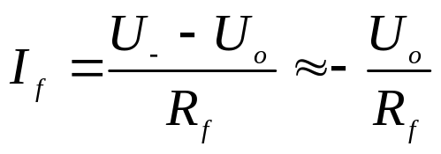
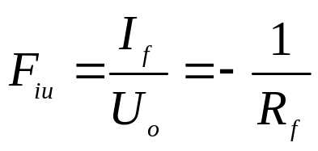
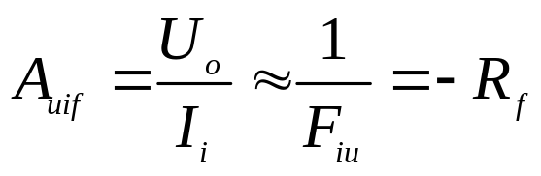
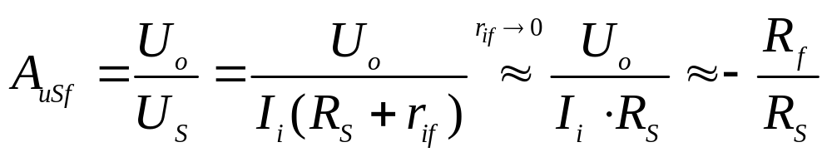
例6-15
判断反馈组态并计算
方法一：利用 计算

Slide 14
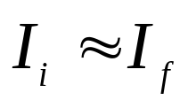
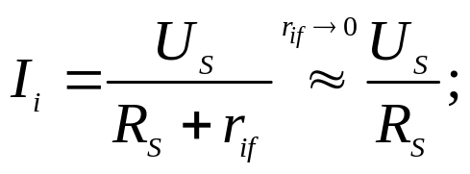

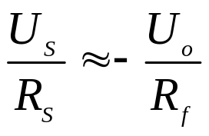
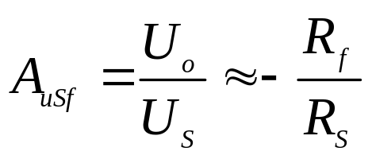
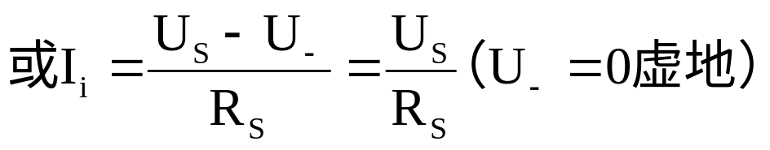
方法二：利用 计算,电压并联负反馈，输入取电流

Slide 15
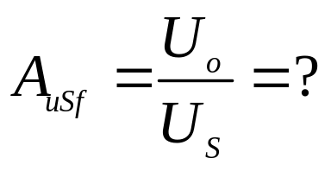
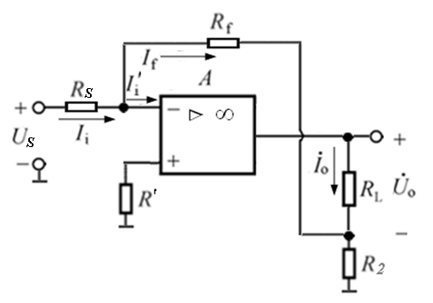




例6-17
判断反馈组态并计算
方法一：利用 计算

Slide 16



方法二：利用 计算
虚地利用好

Slide 17




习题：
P229 6-17(a)
理想运放如图所示，判断电路的反馈极性，若为负反馈讨论其反馈组态，并写出闭环增益 (或 )的表达式。

Slide 18

对么？

Slide 19



6-17（b）
判断反馈极性，若为负反馈讨论其反馈组态，并写出闭环增益 （或 ）的表达式。

Slide 20





A₁、A₂均引入负反馈
虚短、虚断
电路在深度负反馈条件下闭环增益的表达式
利用 ，则有
因此

